Slide 1
CENTRO DE POSGRADOS
Maestría en Gestión de Sistemas de Información e Inteligencia de Negocios​
Implementación de un Sistema de Soporte a la Decisión (DSS) orientado a la gestión de alertas de seguridad de la información de las Instituciones de Educación Superior (IES)
Director Tesis: ​Ing. Fuertes Díaz, Walter Marcelo, PHD​
Oponente:​ Ing. Marcillo Parra, Diego Miguel, PHD
Autor:​ Ing. Guamaní Proaño, Wilmer Guamaní​
Sangolquí, Diciembre 2021

Slide 2
Contenido
1
Motivación y Contexto
2
Marco Teórico
3
Diseño de la Investigación
5
4
Evaluación de Resultados y Discusión
Conclusiones

Slide 3
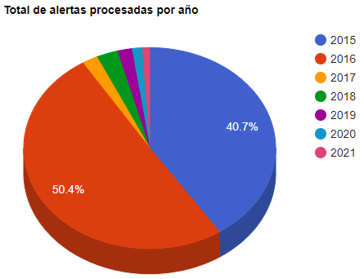
Motivación y Contexto
Planteamiento del problema

Slide 4
Motivación y Contexto
Objetivo General:
Diseñar e implementar un DSS para la gestión de alertas de seguridad de la información de las IES basado en herramientas de analítica de datos y aprendizaje automático.
Objetivos Específicos:
O.E1 Realizar el estado de arte
O.E2 Evaluar los algoritmos y herramientas de minería
O.E3 Diseñar el modelo de minería de datos e implementar el DSS
O.E4 Evaluar y validar el modelo

Slide 5
Marco Teórico
Figura 1.
Variables dependientes e independientes para el marco teórico
METOOLOGÍA DE LA INVESTIGACIÓN
SLR
CRISP-DM
MACHINE LAERNING
HERRAMIENTAS DE DESARROLLO
Analítica de datos
Instituciones de educación superior
Big Data
Gestión de seguridad de la información
Machine Learning
Incidentes de la seguridad de la información
Técnicas de minería de datos
Alertas de seguridad de la información
Variable Independiente
Variable dependiente

Slide 6
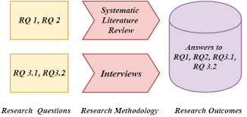
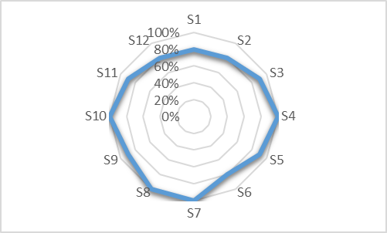
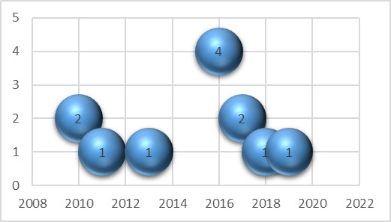
Diseño de la Investigación
Revisión sistemática de literatura SLR
Guía metodológica de Bárbara Kitchenham,
Proporciona un resumen visual de sus resultados
Figura 2.
Proceso SLR
Figura 3.
Relevancia de las investigaciones y pesos de selección.
Figura 4.
Distribución de publicaciones por años

Slide 7
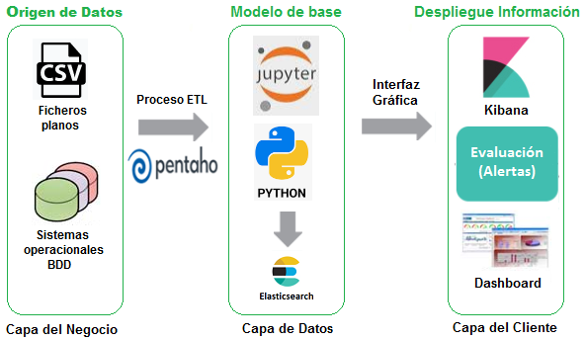
Diseño de la Investigación
ARQUITECTURA DEL DSS
Capa del Cliente
Capa de Datos
Capa de Negocios
Figura 5.
Arquitectura DSS

Slide 8
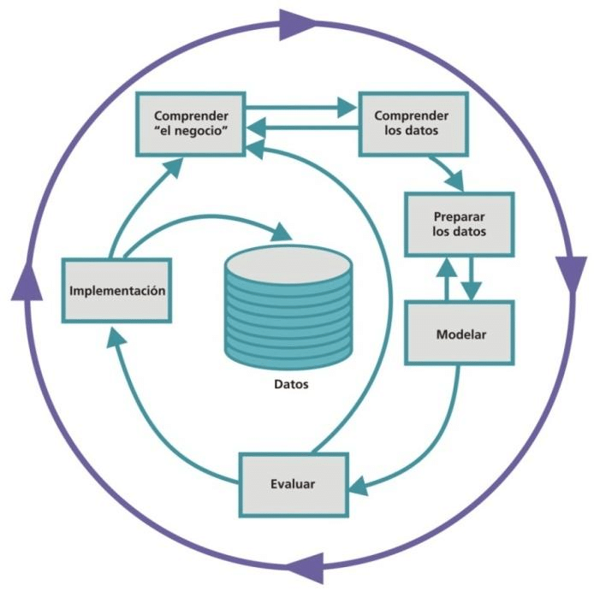
Diseño de la Investigación
Figura 6.
Ciclo de vida modelo CRISP-DM. Tomado de (Galán Cortina, 2016).
Entendimiento del Negocio
2
1
1
3
6
4
5

Slide 9
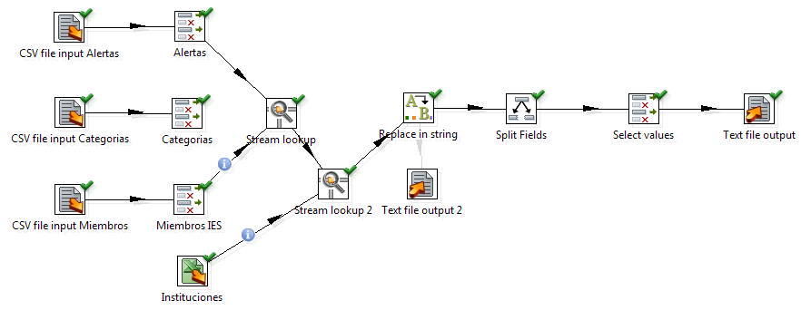
Diseño de la Investigación
2
Entendimiento de los datos
Figura 7.
Proceso de extracción de datos ETL. Ilustración derivada del software Pentaho.

Slide 10
Diseño de la Investigación
CARACTERÍSTICA | DESCRIPCIÓN | TIPO
ID | Identificador registro del evento. | Continuo
IES_ID | Identificador de la Institución de Educación Superior miembro de IDIA. | Continuo
CATEGORIA_ID | Identificador de categoría alerta. | Continuo
FECHA_REGISTRO | Fecha registro del evento. | Continuo
HORA_REGISTRO | Hora registro del evento. | Continuo
IP | Dirección IP del host destino. | Continuo
FECHA_PROCESO | Fecha proceso del evento. | Continuo
HORA_PROCESO | Hora proceso del evento. | Continuo
LLAVE_ELECTRÓNICA | Token de seguridad o token criptográfico. | Discreto
ESTADO | Estado de eventos que se encuentran procesados o pendientes. | Continuo
NIVEL_SEGURIDAD | Clasifica los eventos en Alto, Medio, Bajo. | Continuo
CATEGORIA_ALERTA | Nombre categoría de la alerta registrada. | Discreto
IES | Nombre de la Institución de Educación Superior miembro de IDIA. | Discreto
ACRÓNIMO_IES | Acrónimo de la Institución de Educación Superior miembro de IDIA. | Discreto
2
Entendimiento de los datos
Tabla 1.
Variables de los registros de base de datos

Slide 11
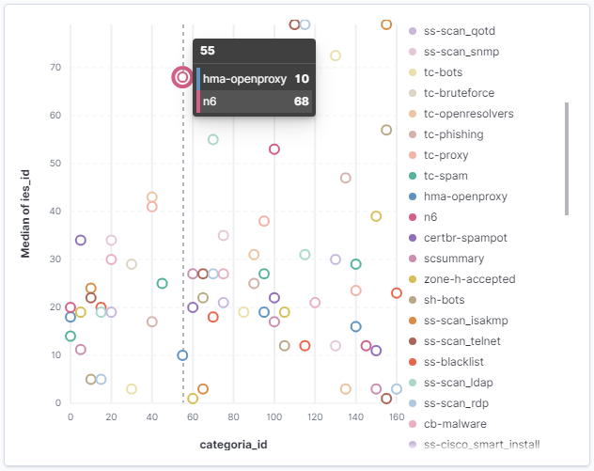
Diseño de la Investigación
2
Entendimiento de los datos
Figura 8. Diagrama de dispersión con puntos de etiquetas

Slide 12
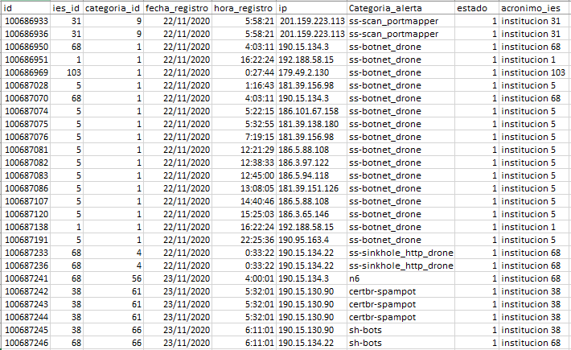
Preparación de los datos
Diseño de la Investigación
3
Figura 9.
Matriz de datos resultante

Slide 13
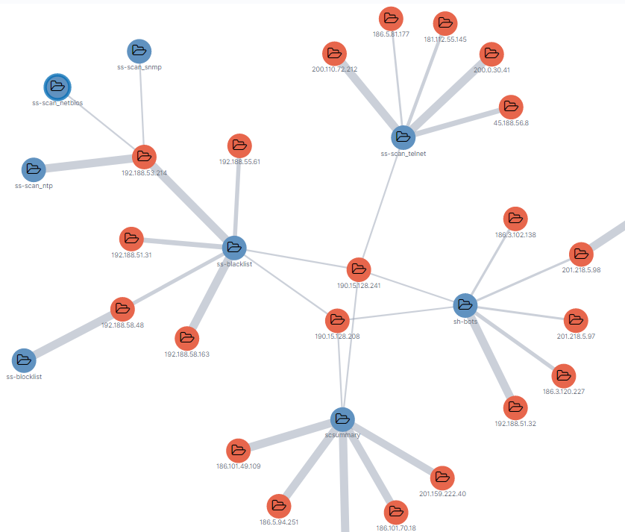
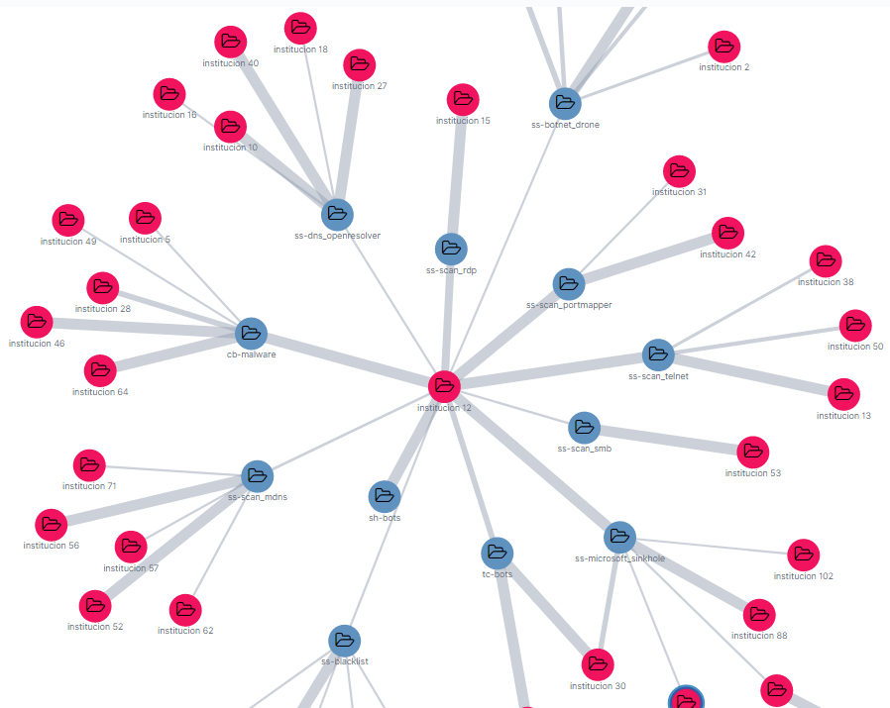
Figura 10a. Trama de red de direcciones IP y categoría_alerta
Diseño de la Investigación
3
Preparación de los datos
Figura 10b.
Trama de red de acrónimo_ies y categoría_alerta

Slide 14
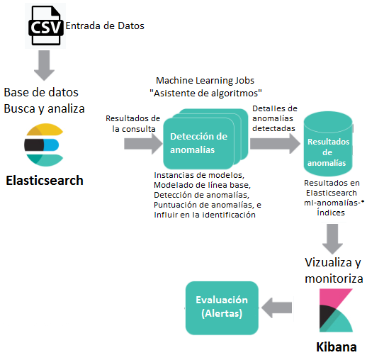
Diseño de la Investigación
4
Modelamiento
Figura 11.
Flujo de trabajo de implementación del modelo de Machine Learning, adaptado de (Hassan, 2019).

Slide 15
Categoria_Alerta | Probabilidad
sinkhole_http_drone | 0.3683
botnet_drone | 0.2804
scan_ssl_poodle | 0.1077
dns_openresolver | 0.0630
tc-bots | 0.0386
scan_portmapper | 0.0223
microsoft_sinkhole | 0.0186
certbrspampot | 0.0165
scan_netbios | 0.0161
scan_ntp | 0.0160
sh-bots | 0.0053
scsummary | 0.0040
scan_tftp | 0.0037
scan_mdns | 0.0033
scan_snmp | 0.0032
scan_ssdp | 0.0024
scan_isakmp | 0.0020
scan_xdmcp | 0.0020
n6 | 0.0014
scan_mssql | 0.0011
tc-proxy | 0.0008
scan_mongodb | 0.0007
scan_memcached | 0.0004
tc-openresolvers | 0.0003
Diseño de la Investigación
5
Evaluar Modelo
Clasificador Naive Bayes
Confusion Matrix (Accuracy 0.8665)
Tabla 2.
Tabla dinámica de probabilidades condicionales

Slide 16
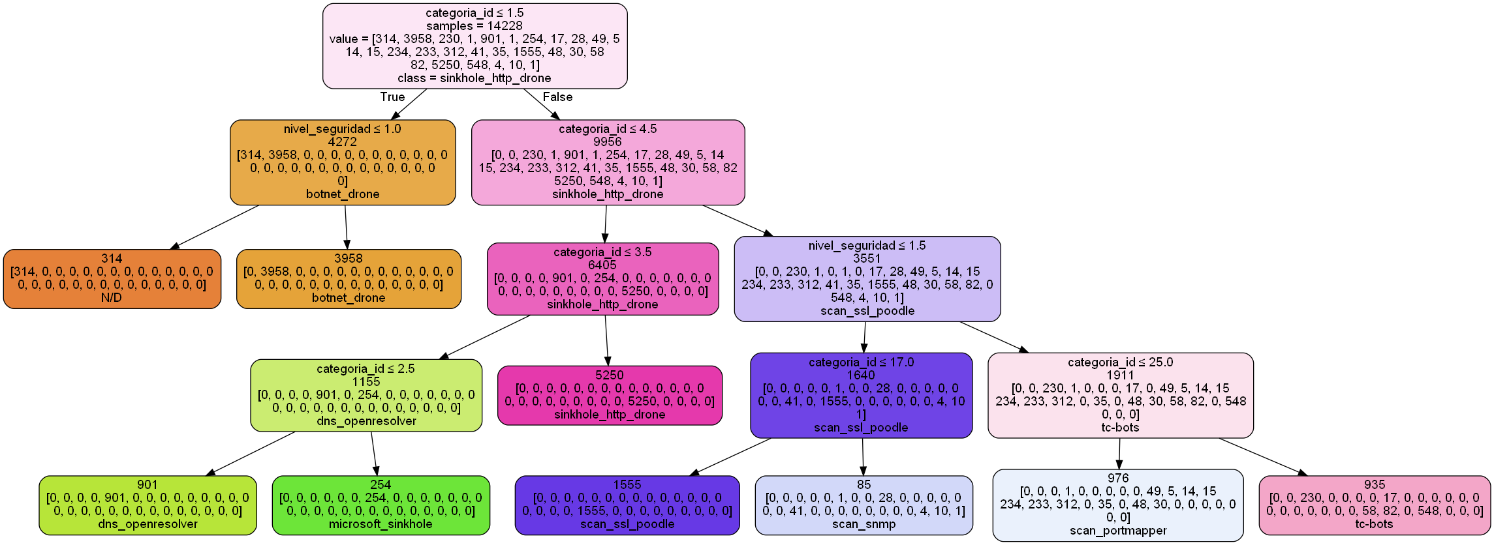
Diseño de la Investigación
5
Evaluar Modelo
Confusion Matrix (Accuracy 0.9788)
Figura 12. Árbol de decisión por clasificación

Slide 17
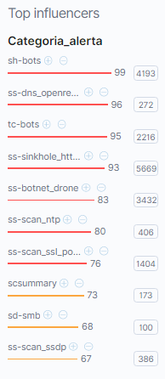
Diseño de la Investigación
6
Implementación
Figura 13. Anomaly Detection Timeline

Slide 18
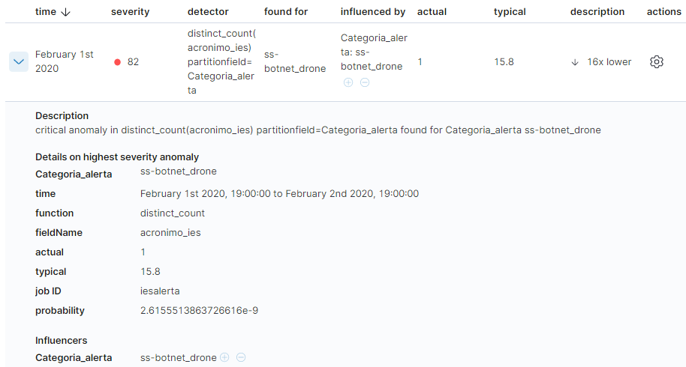
Diseño de la Investigación
6
Implementación
Figura 14.
Anomaly Detection Timeline

Slide 19
Figura 15. Predicción de anomalías
Diseño de la Investigación
6
Implementación

Slide 20
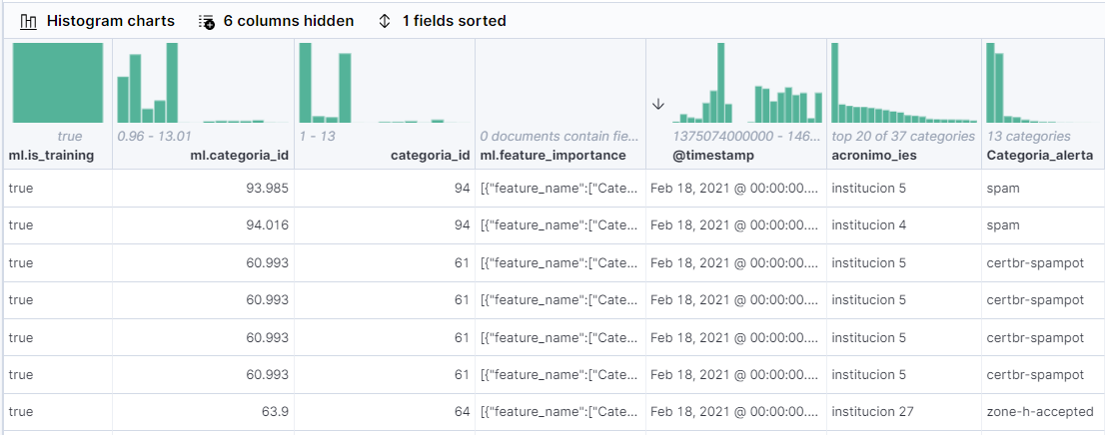
Figura 16. Evaluación de regresión
Evaluación de Resultados
Generalization error |  | Training error
Mean squared error | 0.0182 | Mean squared error | 0.0271
Mean squared logarithmic error | 0.000169 | Mean squared logarithmic error | 0.00019
R squared | 1 | R squared | 1
Pseudo Huber loss function | 0.00573 | Pseudo Huber loss function | 0.0065

Slide 21
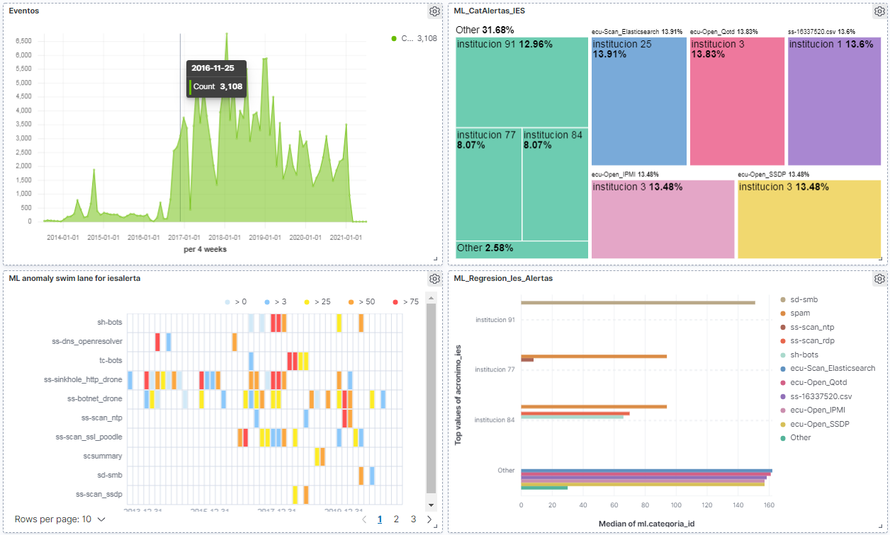
Evaluación de Resultados
Figura 17.
Dashboard del DSS

Slide 22
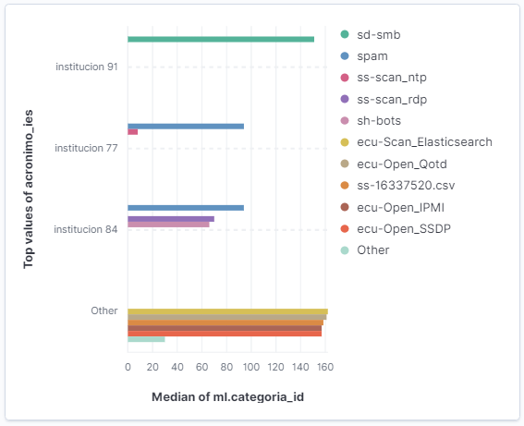
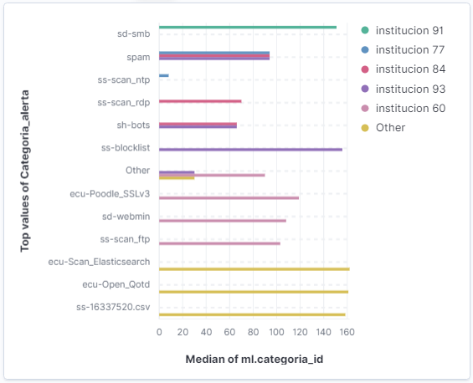
Evaluación de Resultados
Figura 18. Resultados Machine Learning de las Alertas que se producen en las Instituciones

Slide 23
Conclusiones
CRISP-DM permitió crear un modelo de minería de datos que se adapto al proceso de exploración de datos en la gestión de alertas de incidentes informáticos.
La arquitectura del DSS desarrollada de tres capas (negocio, datos y cliente) permitió extraer y manipular información de una manera flexible.
La arquitectura DSS desarrollada articulo las técnicas de minería de datos y Machine Learning especialmente en la detección de alertas y en la predicción de anomalías, respectivamente.
Se aplicó la técnica de aprendizaje automático para anomalías, los resultados son satisfactorios.
El modelo que se ejecutó en Elasticsearch y Kibana incluyeron varios algoritmos que respondieron eficazmente en la gestión de alertas de seguridad de un CSIRT.
El DSS desarrollado cumple con los objetivos planificados para mejor toma de decisiones en las IES.

Slide 24
Referencias Bibliográficas
Fuertes, W., Reyes, F., Valladares, P., Tapia, F., Toulkeridis, T., & Pérez, E. (2017). An Integral Model to Provide Reactive and Proactive Services in an Academic CSIRT Based on Business Intelligence. Systems, 5(4), 52.
Collier, R., & Azarmi, B. (2019). Machine Learning with the Elastic Stack: Expert techniques to integrate machine learning with distributed search and analytics. Packt Publishing Ltd.
Cardona, M., Durley, L., & Uribe Serna, A. E. (2015). Sistema de gestión de incidentes de seguridad informática para corbeta.
Reyes, F., Fuertes, W., Tapia, F., Toulkeridis, T., Aules, H., & Pérez, E. (2018, July). A BI Solution to Identify Vulnerabilities and Detect Real-Time Cyber-Attacks for an Academic CSIRT. In Science and Information Conference (pp. 1135-1153). Springer, Cham.

Slide 25
CENTRO DE POSGRADOS
Maestría en Gestión de Sistemas de Información e Inteligencia de Negocios​
Implementación de un Sistema de Soporte a la Decisión (DSS) orientado a la gestión de alertas de seguridad de la información de las Instituciones de Educación Superior (IES)
Tutor: ​Ing. Fuertes Díaz, Walter Marcelo, PHD​
Oponente:​ Ing. Marcillo Parra, Diego Miguel, PHD
Autor:​ Ing. Guamaní Proaño, Wilmer Guamaní​
Sangolquí, Diciembre 2021

